Slide 1
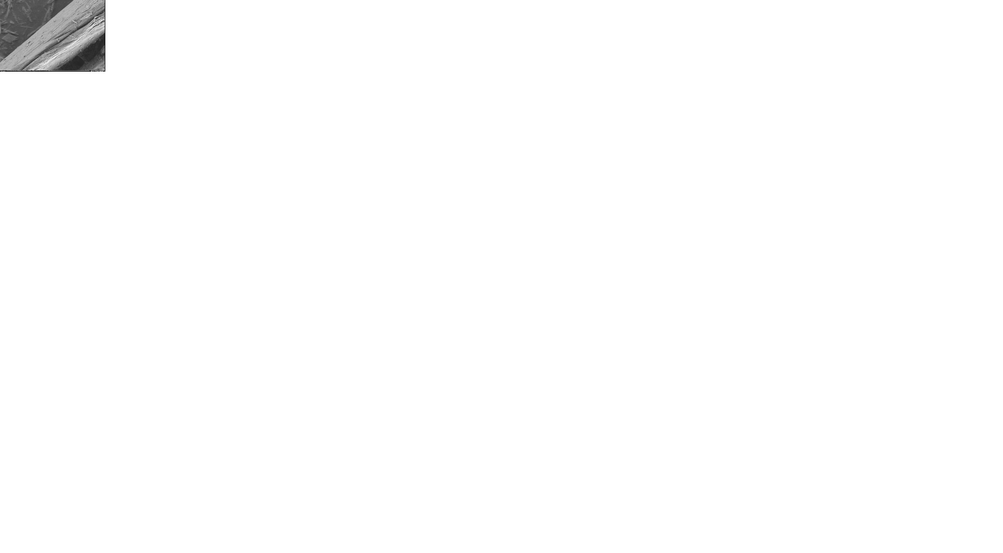
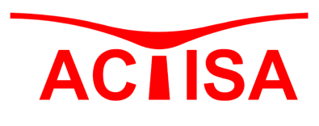
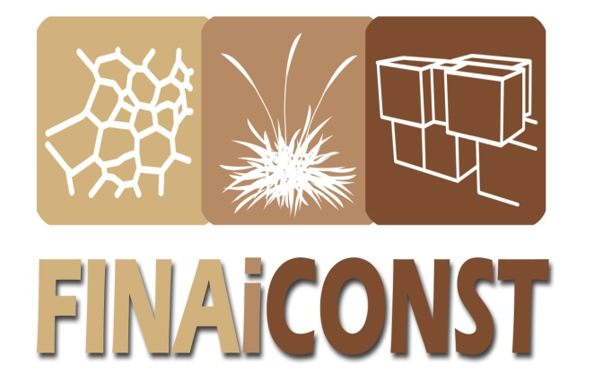
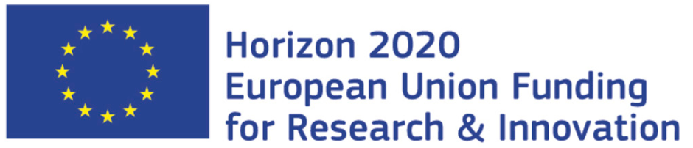


Los fundamentos técnicos del Proyecto FINAICONST
“Natural Fibre for Industry and Construction”

Slide 2
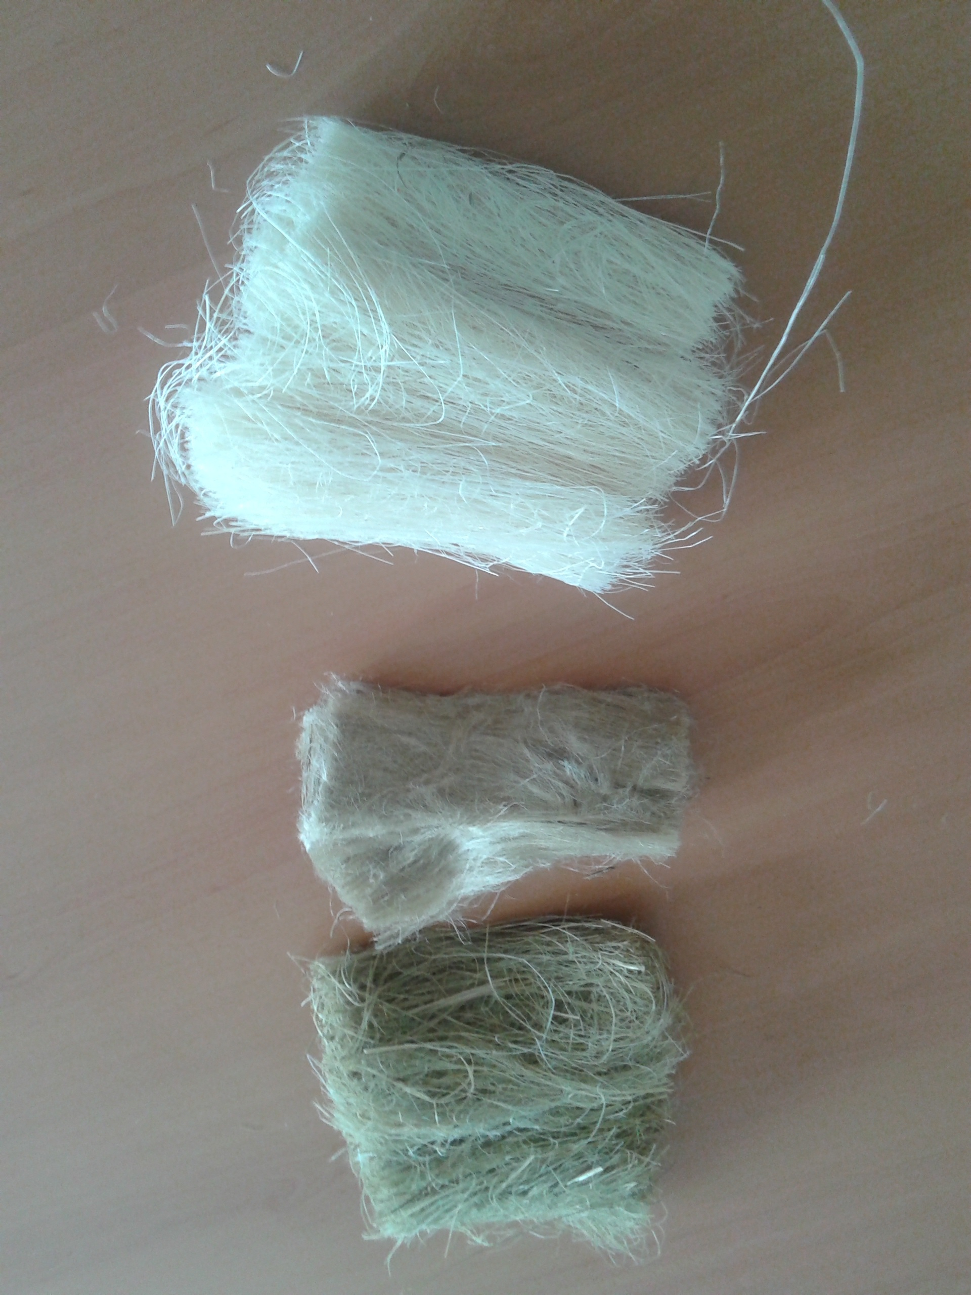
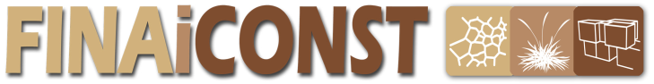
¿Por qué fibra natural?
Vivimos el redescubrimiento de la fibra natural.
La nano-tecnología y la bio-tecnología nos aportan una nueva visión de la fibra natural.
Optimización de coste y mejora de productos se demuestran en numerosos procesos con el nuevo empleo de fibra natural.

Slide 3
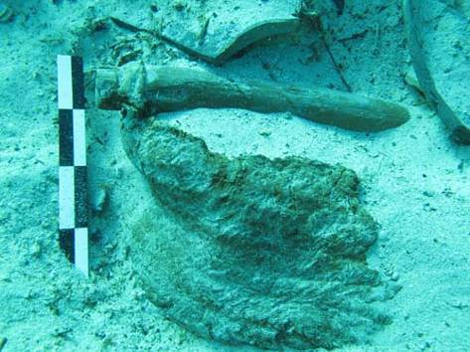
Retrospectiva
Los fenicios hacían un uso intensivo y comercialización del esparto.
El cáñamo es crucial en la cordelería de navíos en el siglo XVI. Primera planta llevada por Cristóbal Colón a América.
Gran presencia de ambas fibras a lo largo de la historia.

Slide 4
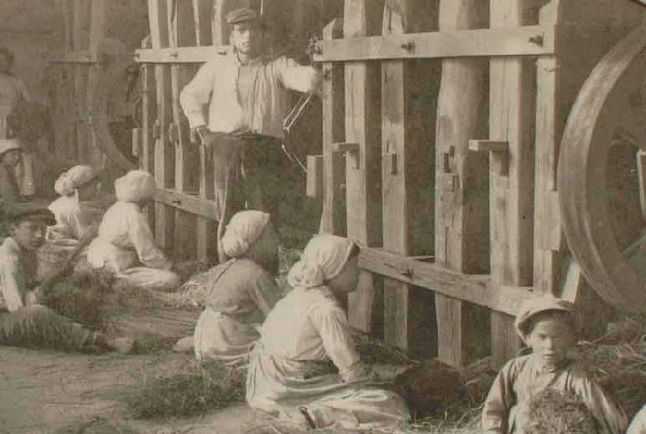
Retrospectiva
Máxima producción de esparto en los años 50 124,8 kt. En 1990 2,57 kt. Hoy día 0,2 kt.
En la década de los 60 había 700.000 ha de esparto. Hoy 400.000.

Slide 5
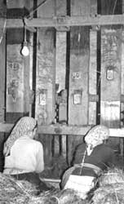
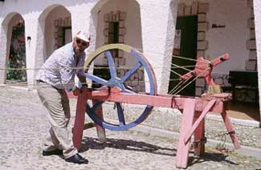
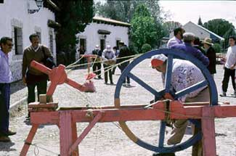
Retrospectiva
Gran relevancia en la economía rural de los años de posguerra.
Permite el mantenimiento del empleo y la economía de numerosos pueblos.
Su declive empieza en los años sesenta con el desarrollo de la fibra sintética.
Su abondono fuerza a la emigración a numerosos españoles.

Slide 6
Una nueva perspectiva para la fibra natural
1. Algunas multinacionales de la automoción han incorporado la fibra natural en la fabricación de componentes con composites termoestables.
2. Diversos centros de investigación analizan su aplicación a matrices cementíticas para mejora de la resistencia a flexotracción y retracción.
3. Diversos estudios ratifican la viabilidad de su aplicación a termoplásticos como carga y refuerzo.
4. La reciente síntesis de nano-fibras de celulosa, (NFC), y nano-celulosa cristalina, (NCC), abre un campo enorme de aplicaciones futuras.
5. Se demuestran importantes ventajas medioambientales del cáñamo y del esparto y su efecto favorable en la lucha contra el cambio climático.

Slide 7
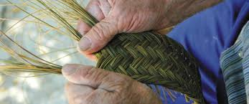
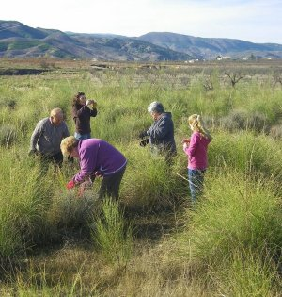
Horizonte 2020
“El proyecto FINAICONST constituye una oportunidad excepcional para dinamizar el medio rural y generar nueva industria con la consiguiente repercusión en la creación de tejido empresarial y de empleo”.

Slide 8
¿Por qué fibra de cáñamo y esparto?
La fibra de esparto está disponible de forma natural y además puede plantarse artificialmente.
La fibra de cáñamo presenta una gran eficiencia con costes mínimos de mantenimiento de las plantaciones. La viabilidad de su plantación en zonas con precipitación anual < 700 mm es clave.
Su explotación en la Provincia de Granada puede ser de gran interés futuro.
La fibra de cáñamo como fibra de gran rigidez, (34-60 Mpa), tiene más posibilidades como fibra estructural.
La fibra de esparto puede aportar interesantes resultados en su empleo en termoplásticos o para aplicaciones particulares como por ejemplo fibra anti-retracción en hormigones.

Slide 9
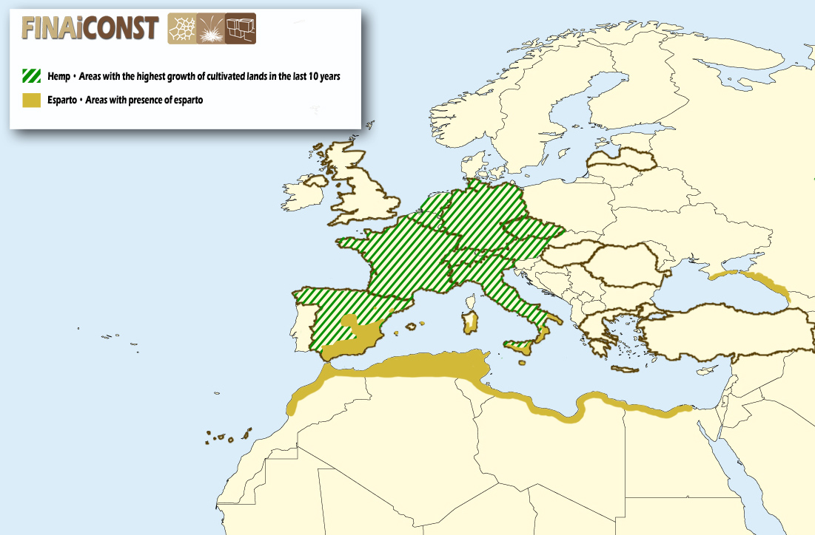
Posibilidades futuras
150 km² de esparto
Capacidad de unos
10.000 kt.
Cáñamo hoy día: 100kt.

Slide 10
Posibilidades futuras
Hoy día:
70.500 kt de fibra, (23.400 kt de fibra natural).
Propuesta de objetivos mínimos del Proyecto Finaiconst a 4 años de su finalización:
1000 kt de producción de fibra de cáñamo.
500 kt de esparto.
Volumen de negocio de 1500 M€/anual.
50.000 nuevos puestos de trabajo en el Arco Mediterráneo.
Se persigue una revalorización de la fibra de un 300% en la cadena de valor.
Se parte de una situación TRL 5 ó 6 para llegar a TRL 9.

Slide 11
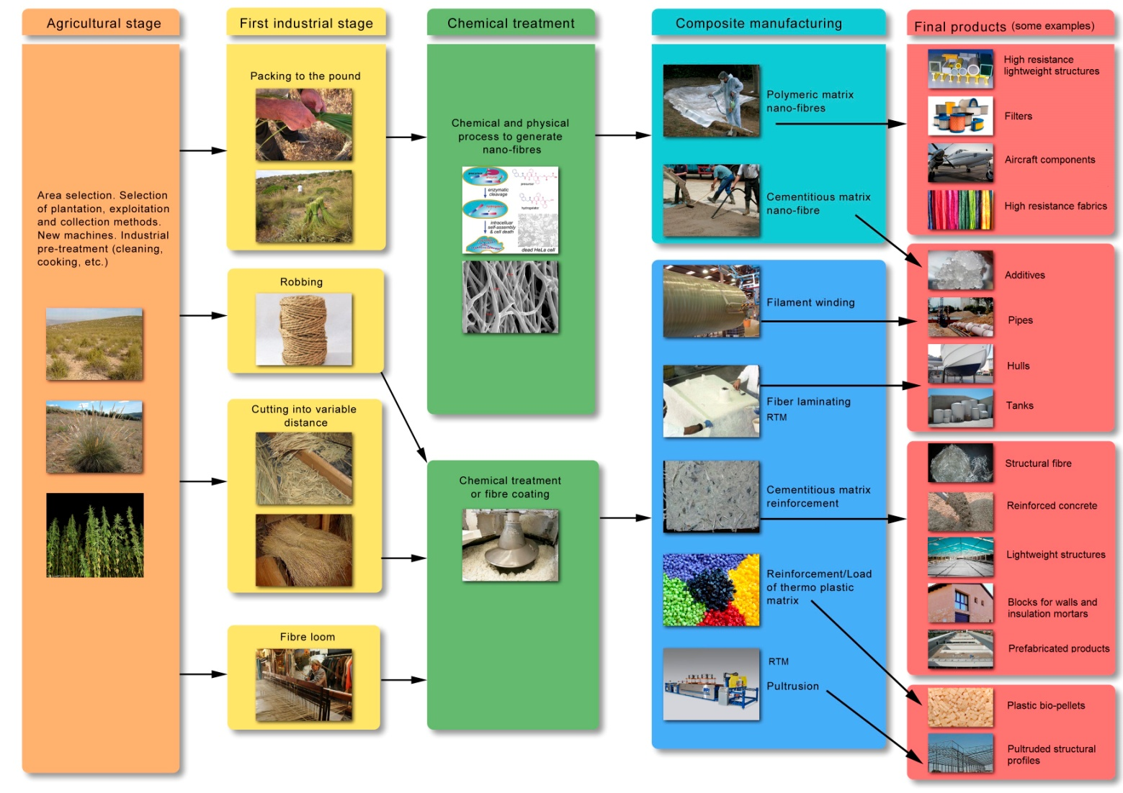
¿Cómo conseguirlo?
El proyecto FINAICONST interviene en toda la cadena productiva

Slide 12
¿Cuáles serán los resultados?
Nuevas técnicas agrícolas para mejora del rendimiento del esparto y el cáñamo.
Nuevas técnicas de pretratamiento de la fibra y tratamiento químico para la obtención de fibras estructurales, robbing y tejido.
Nuevos biocomposites termoestables:
  Estructuras ligeras.
  Componentes industriales.
Nuevas soluciones de matriz cementítica:
  Hormigones reforzados.
  Hormigones ligeros.
  Morteros aislantes.
  Nuevos productos prefabricados.
Bio-pellets para termoplásticos inyectados, (PP, PA, ABS, PE y ABS).

Slide 13
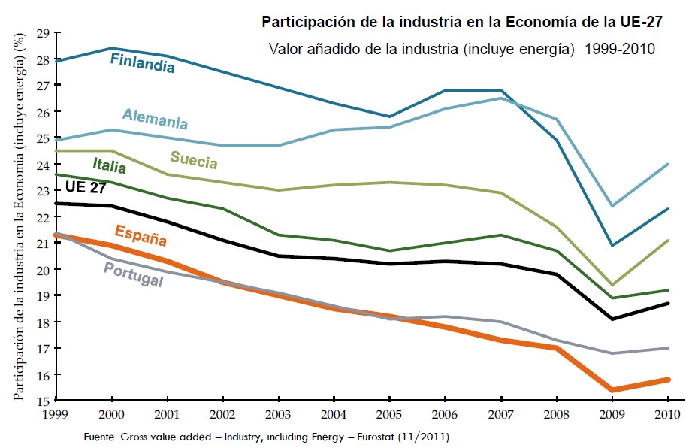
Objetivos concretos
El proyecto Finaiconst tiene un reflejo directo en la creación de industria de carácter tecnológico, cuyo fomento es necesario en el sistema productivo español.

Slide 14
Objetivos concretos
El Proyecto FINAICONST tiene un reflejo directo en la creación de industria.
  DIPUTACIÓN DE GRANADA.
  Línea experimental y de formación para pre-tratamiento de la fibra natural.
  FCC INDUSTRIAL:
  Primera planta de hormigón con empleo de fibra natural.
  Primera planta de premix de mortero aislante.
  CELSUR:
  Primera planta en el mundo de Nanocelulosa.
  HIGH MASTERBATCH:
  Primer planta en el mundo de bio-pellets.
  MANUFACTURAS PLÁSTICAS VÍLCHEZ.
  Línea de inyección de termoplásticos con fibras.
  ACTISA.
  - Línea de construcción modular, (Estructuras y Pavimentos Discontinuos), con hormigón reforzado con fibras naturales.

Slide 15


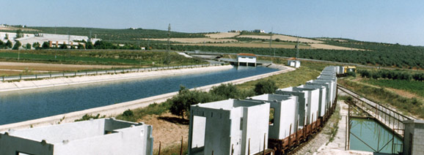



Objetivos. Creación de industria
FCC Industrial.
  Prefabricados DELTA
  Planta de Prefabricados.

Slide 16
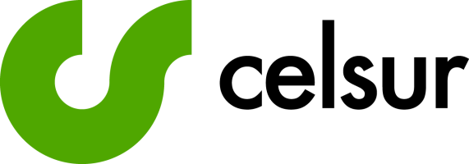
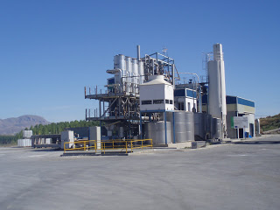
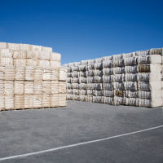
Objetivos. Creación de industria
Cotton South, CELSUR.
Fábrica de celulosa.

Slide 17
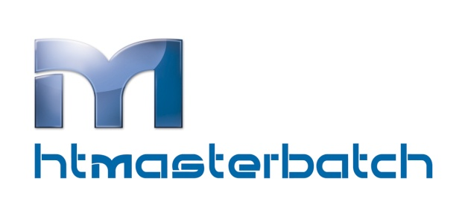
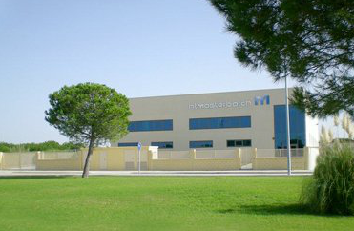
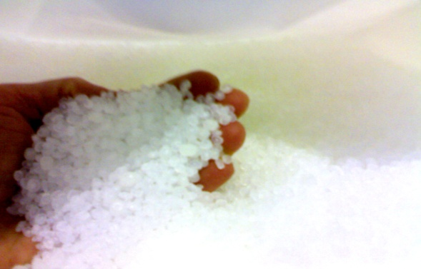
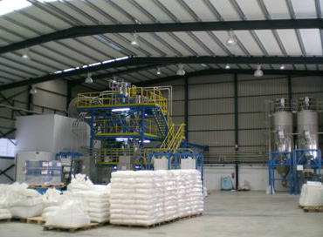
Objetivos. Creación de industria
HT MASTERBATCH
Fábrica de pellets y otros componentes.

Slide 18
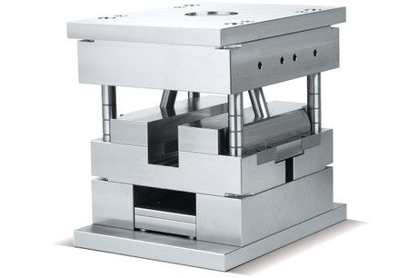
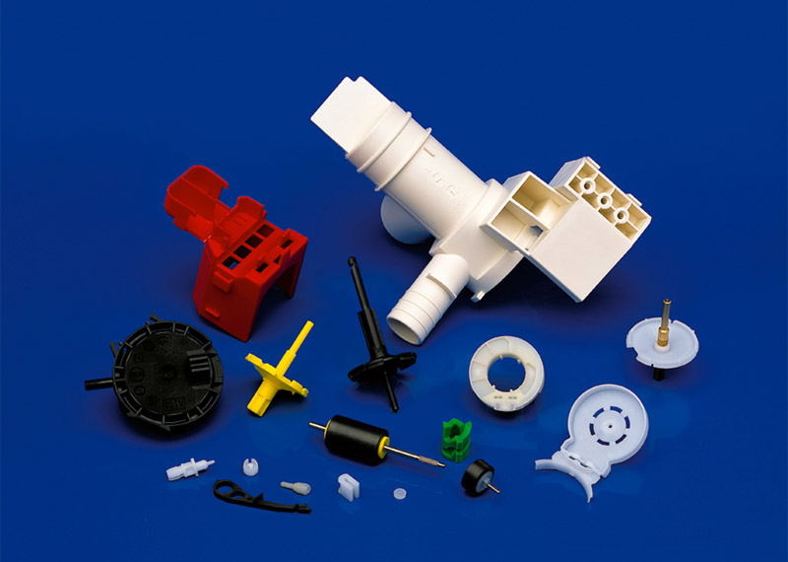
Objetivos. Creación de industria
Manufacturas Plásticas Vílchez
Líneas de inyección de termoplásticos.

Slide 19
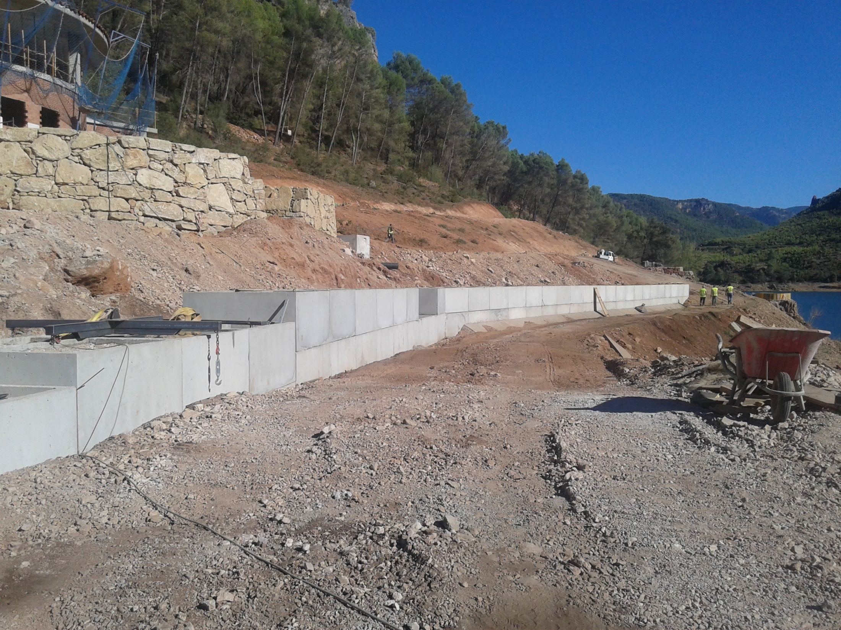
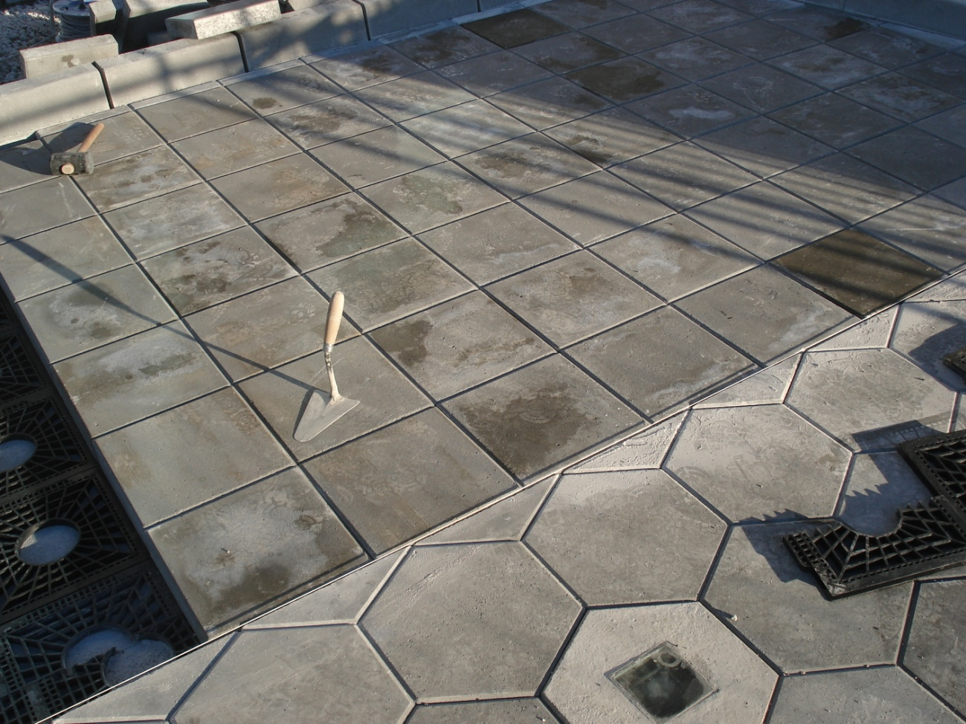
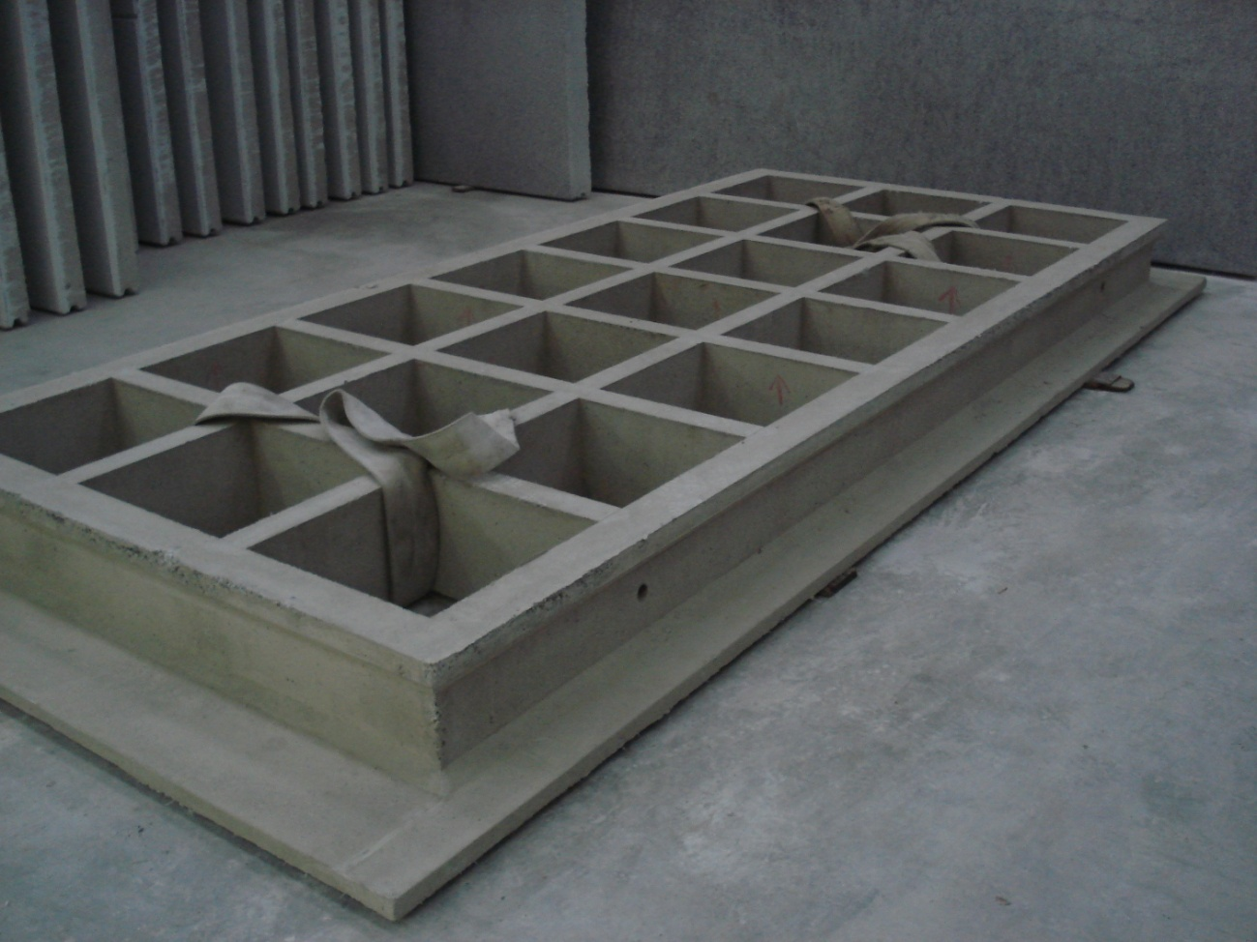
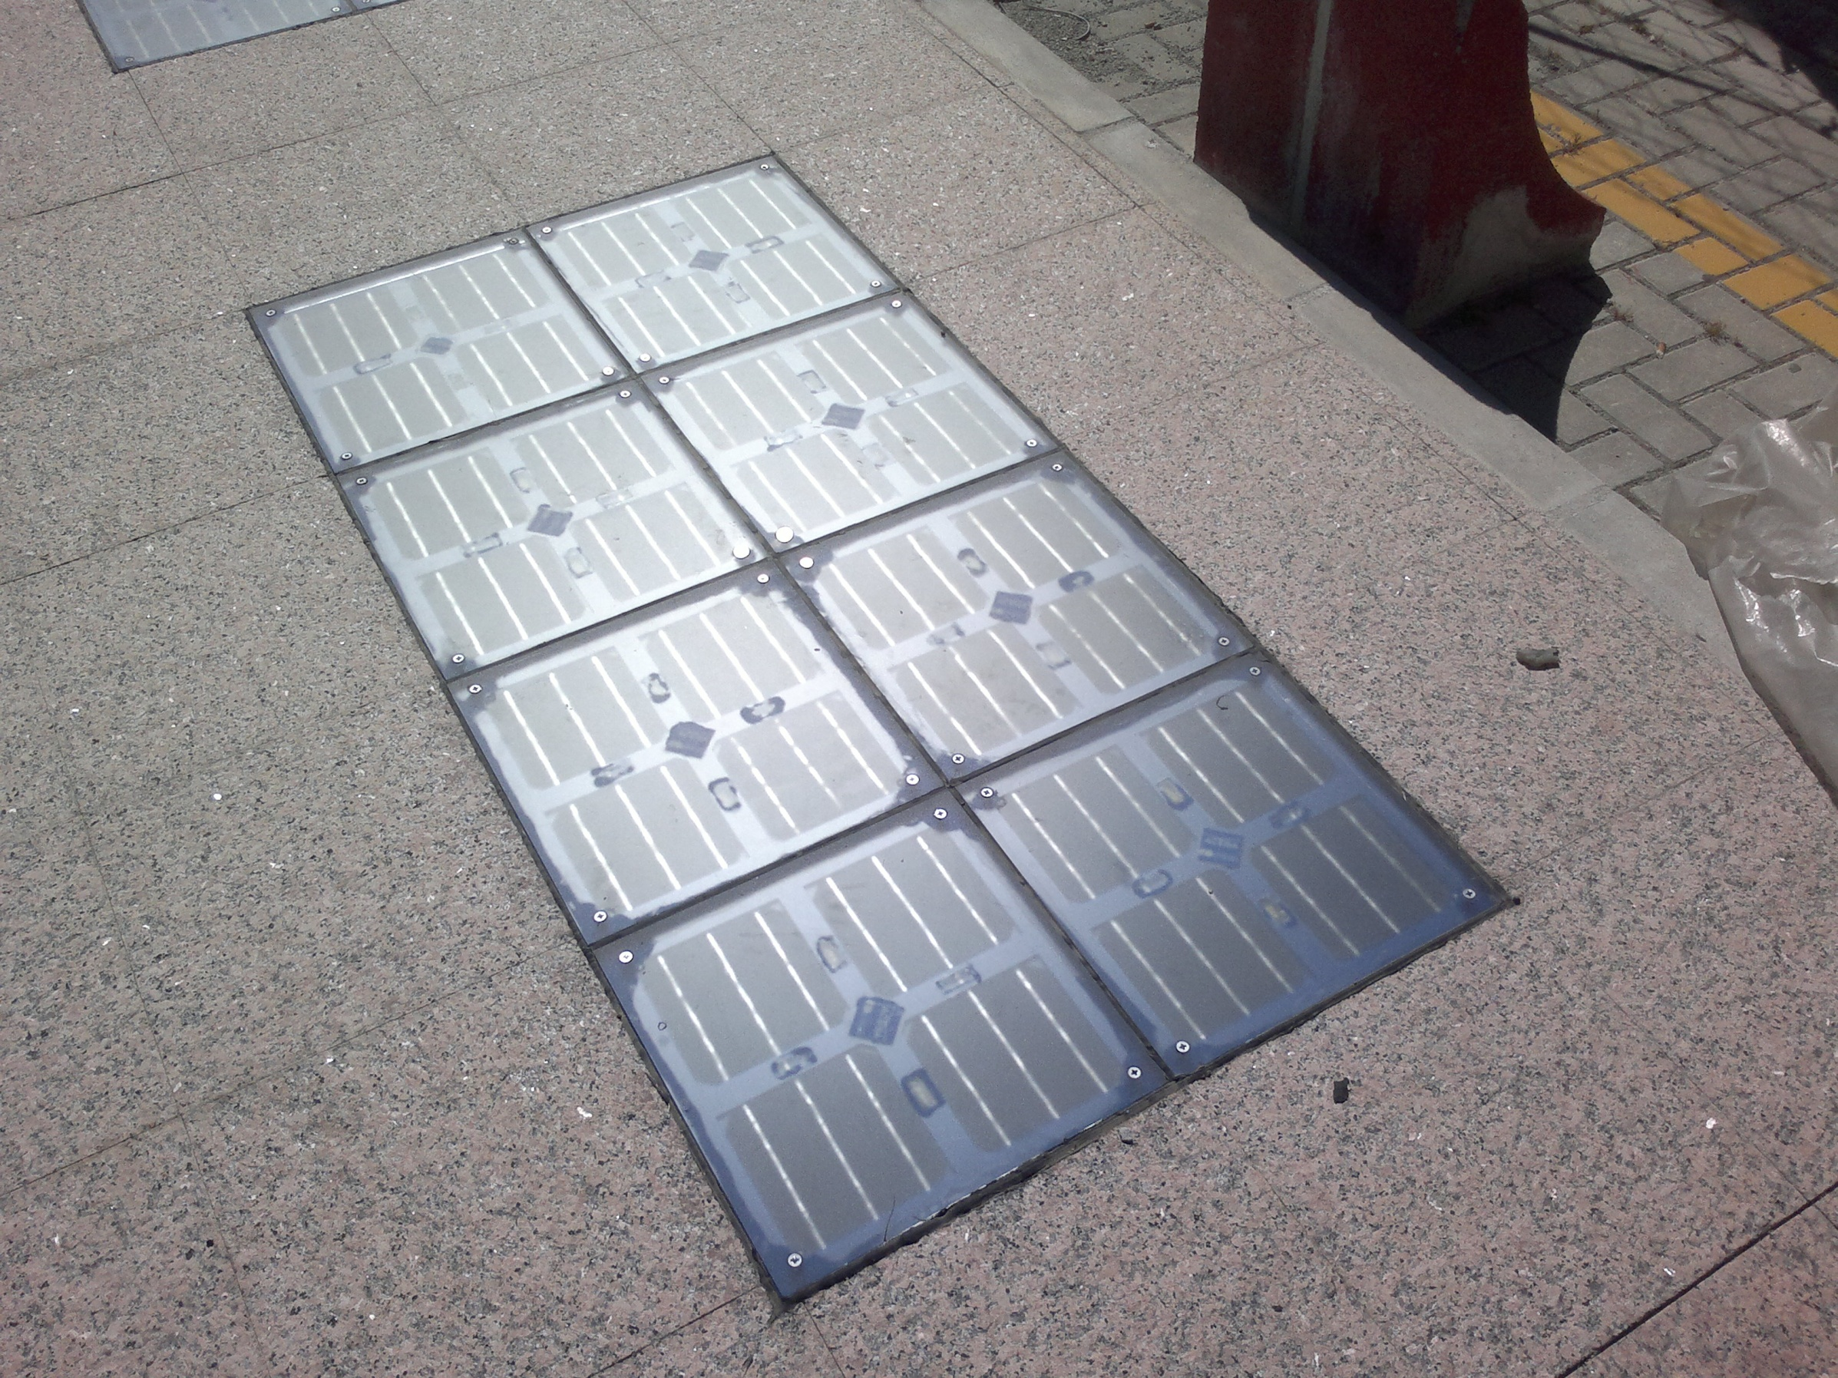
Objetivos. Creación de industria
ACTISA.
Líneas de prefabricación para construcción modular.
(Estructuras y pavimentos discontinuos).

Slide 20
Líneas de trabajo del proyecto
Las líneas de trabajo responden a los estadíos de la cadena de valor.
1. Innovación en el estadío de la agricultura y el pretratamiento de la fibra.
2. Generación de nano-fibras y nano-whiskers.
3. Composites de matriz cementítica con fibra natural.
4. Bio-composites termoestables.
5. Bio-pellets para termoplásticos inyectados.
6. Línea de estudio del ciclo de vida, del coste global y de los efectos ambientales.

Slide 21
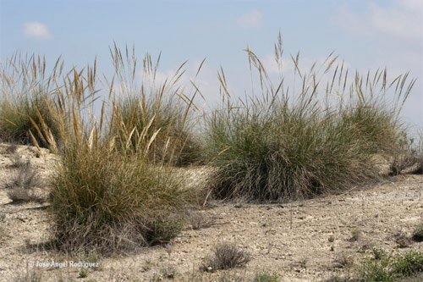
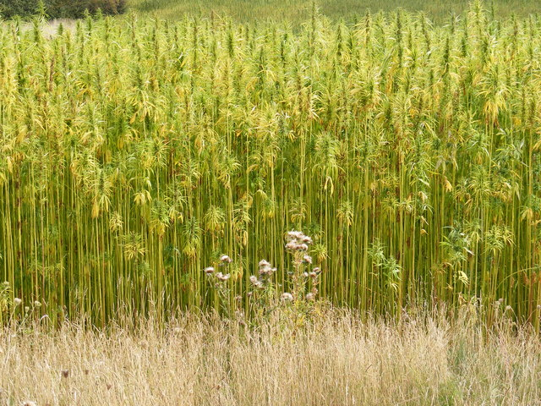
Innovación en el estadio de la agricultura
Esparto:
Determinación de factores agronómicos óptimos. (Densidad, suelos, clima, etc…)
Empleo intensivo con cultivos leñosos.
Desarrollo de nueva maquinaria de extracción.
Cáñamo:
Empleo en áreas de menor pluviometría a la óptima.
Optimización del proceso de plantación y recogida.
Empleo en sistema rotativos.
Pretratamiento:
Sistemas de reducción de las partes leñosas, machaqueo e inmersión
Sistemas de corte a interdistancias, robbing o bobinado e hilado.
Sistemas enzimáticos de pretratameinto.
Sistemas microbiológicos de pretratamiento.

Slide 22
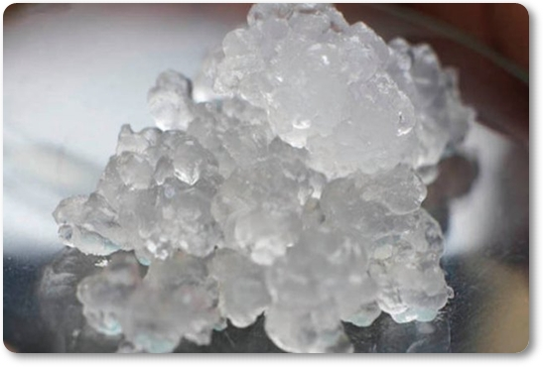
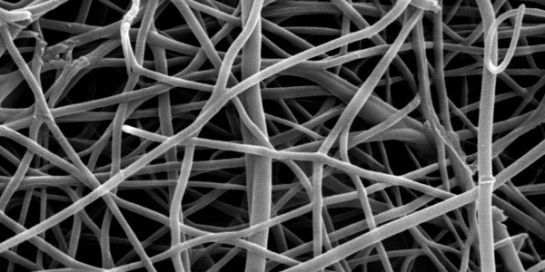
Nano-fibras y whiskers
NFC. (Nano fibras de celulosa). Sección de 10-40 nm. Longitud 1000 nm. Mediante sistema mecánico: mediante crionización y alta presión. (Masuko Grinding Technololy).
NCC. (Nano celulosa cristalina). Sección 2-20 nm. Longitud 1000 nm. Dos métodos:
- Hidrólisis ácida o clorhídrica.
- Sintetización por procesos microbiológicos, (Gluconacetobacter).
El factor clave de esta línea pasa por el desarrollo de procesos óptimos de fabricación industrial a gran escala.

Slide 23
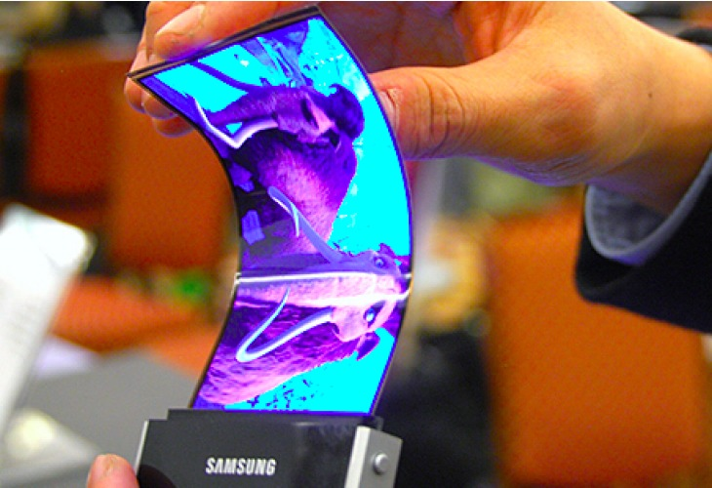
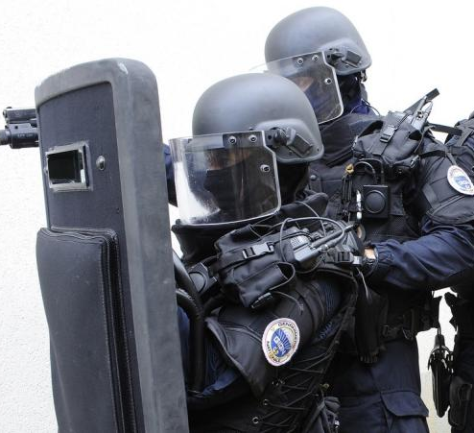
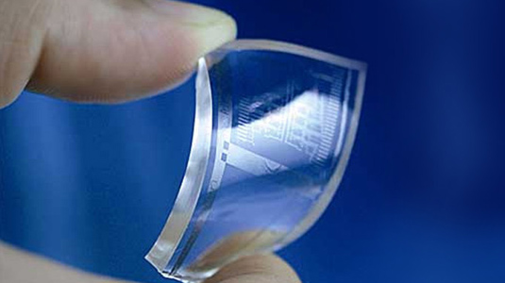
Nano-fibras y whiskers
Es la línea de mayor impacto tecnológico.
Las fibras de NCC demuestran módulos elásticos de entre 140 a 220 Gpa y resistencias superiores a los 500 Mpa >>>acero.
7 veces mas ligero que el acero.
Material del futuro.

Slide 24
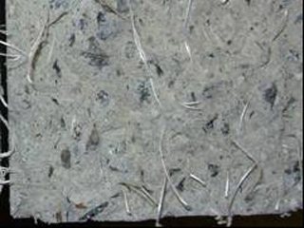
Composites de matriz cementítica
Tratamiento químico o con plasma de la fibra para conseguir la máxima adhesión, controlar la hidrofobicidad y la porosidad.
Hormigones reforzados con incrementos de un 20% de la resistencia a flexotracción y 50% de la tenacidad. (Fibras y nanofibras).
Hormigones ligeros con una reducción de peso del 20% y mantenimiento de la resitencia a flexotracción.
Premix de mortero aislante.
Fibra antirrectración.
Caracterización: mecánica de fractura, dosificación, propiedades reológicas, aging, (fatiga, durabilidad, propiedades térmicas, resistencia al fuego y spalling risk).
Desarrollo de productos prefabricados con empleo de hormigones ligeros y de mayor aislamiento térmico. Construcción modular.
Diseño de línea industrial.

Slide 25
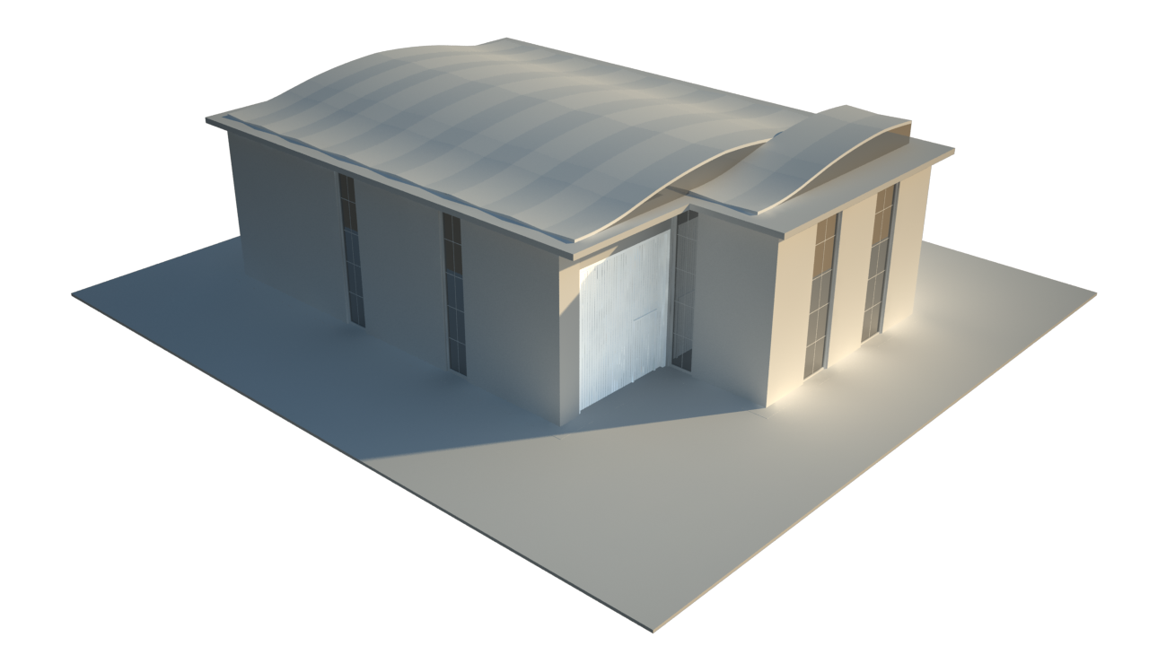
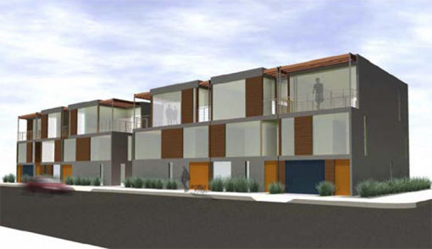
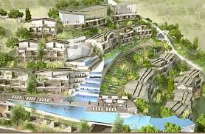
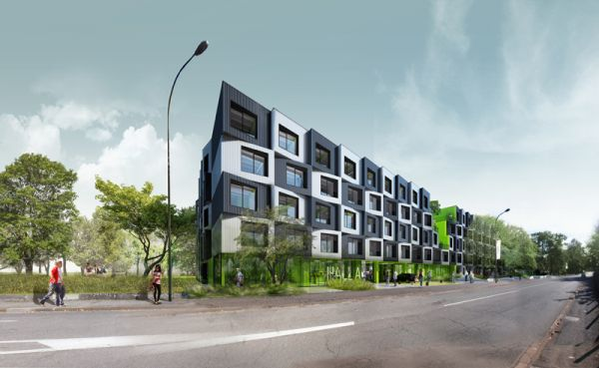
Aplicación a la construcción modular
El aprovechamiento de la mejora de hormigones a tracción, la reducción de peso y su mejora en el aislamiento térmico y acústico puede mejorar las expectativas de la construcción modular.

Slide 26
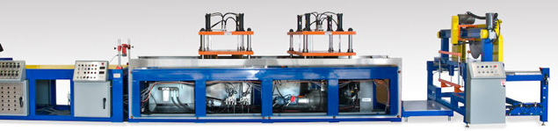
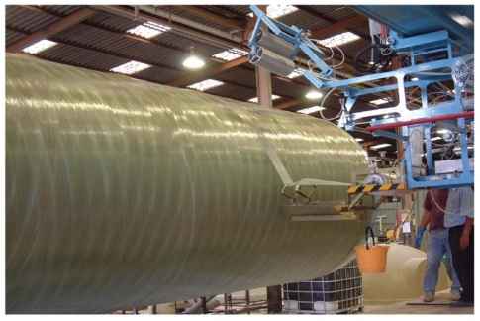
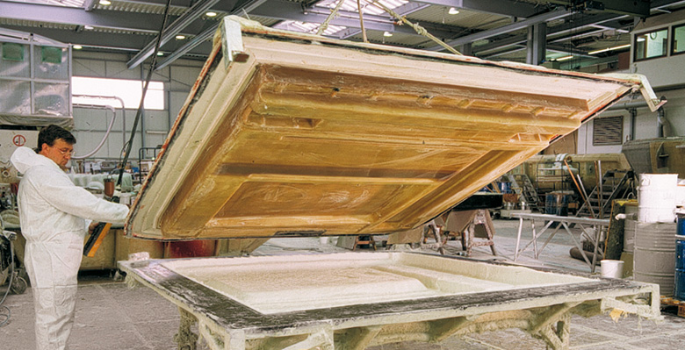
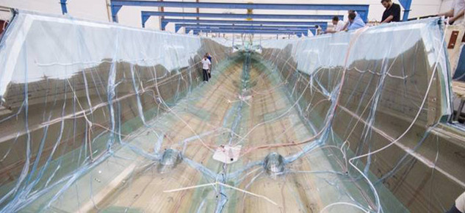
Composites termoestables
Adaptación de sistemas de fabricación actual para fibra natural, (pultrusión, filament windind, RTM y laminado).
Se incluye el desarrollo de composites de nanofibras y whiskers, (propiedades ópticas).
Obtención de dosificaciones y formatos de fibra óptimos.
Aplicaciones al packaging, (Value Form – Reino Unido).
Múltiples productos industriales, (B&T, Greece).

Slide 27
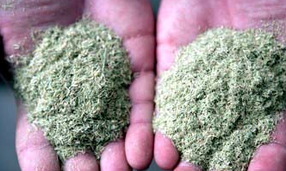
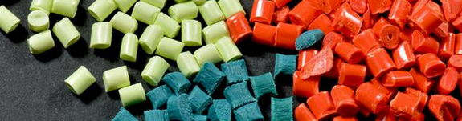
Termoplásticos inyectados
Diversos estudios han demostrado para algunos plásticos la viabilidad del empleo de fibra natural como carga y/o refuerzo para porcentajes de hasta el 30%.
La viabilidad no sólo se ha demostrado para el cáñamo y el esparto, sino también para la cañamiza.
Además de demostrarse un abaratamiento importante del pellet se demuestra una mejora de sus características mecánicas.
El Proyecto Finaiconst incorpora el estudio, caracterización y optimización de fibra natural con PP, PA, ABS, PE y PVC.
Además se incluye el estudio del reciclado del material.

Slide 28
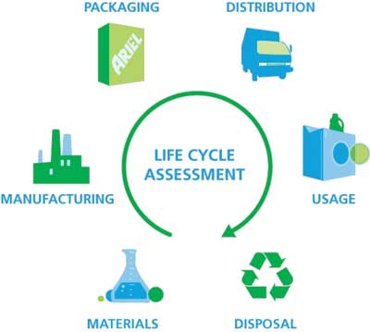
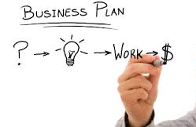
Tareas adicionales
Análisis del ciclo de vida y del coste global.
Estudio de ventajas medioambientales.
Plan de negocio y estudio específico de mercado para cada una de las líneas de actuación:
  Composites de matriz cementítica.
  Nanofibras y nano-whiskers.
  Composites termoestables.
  Bio-pellets para termoplásticos.

Slide 29

Ventajas medioambientales
Esparto.
Es la primera barrera clara en la lucha contra la desertización.
Evita la pérdida de suelo y fenómenos de inestabilidad locales.
Es clave en el equilibrio del ecosistema para la supervivencia de otras plantas y fauna.
Cáñamo.
Es la planta más eficiente en la síntesis de CO2. Una hectárea absorbe el equivalente a 5 hectáreas de árboles, (47 t/año). (Calentamiento global).
Una tonelada de papel de cáñamo salva 15 árboles maduros, (más de 40 años).
Es refractario de plagas y no necesita pesticidas ni herbicidas.

Slide 30

Interés del proyecto.

Slide 31
Interés del proyecto.
28 organismos de 12 países diferentes.
  España: FCC Industrial, Diputación de Granada, Tecnalia, CSIC, Celsur, HT Masterbatch, ACTISA, MP Vílchez, Vatia, Universidad de Granada, Andaltec, IK4-Cidetec.
  Italia: Envipark, Universidad de Bolonia, Universidad de Módena, Artes.
  Francia: Cerib, Nobatek.
  República Checa: Universidad West Bohemia.
  Turquía: Universidad Ege.
  Alemania: Universidad TU Darmstadt.
  Malta: Paragon Europe.
  Rumania: Procema Cercertara.
  Letonia: Universidad de Riga.
  Hungría: Bay Zoltán.
  Grecia: B&T, Aeiplous.
  Reino Unido: Valueform.
Además otros 22 organismos pidieron su adhesión. Entre estos organismos algunos pertenecían a países no incluidos en la relación anterior: Eslovenia, Finlandia, Ecuador, Polonia.

Slide 32

Interés del proyecto

Slide 33

Algunos datos de interés
El proyecto moviliza algo más de 27 M€ de inversión.
El plazo de ejecución es de 4 años.
El último año incide en la diseminación de los resultados y en la puesta en marcha de las correspondientes líneas de negocio.
Se incluye la construcción de una planta de pretratamiento así como un centro para acogida de emprendedores que hagan uso del know-how generado en la Provincia de Granada, inversión que acometerá Diputación de Granada. Este centro se construirá con los nuevos materiales desarrollados y se pretende que sea un referente para los desarrollo llevados a cabo en el Proyecto Finaiconst.

Slide 34


GRACIAS
"Comprendí que la ingeniería aplicada a la biología podría cambiar el mundo, y comprobé que la formación multidisciplinar es necesaria para el futuro de la biotecnología“ Robert Nicol, director de Operaciones de Secuenciación Genética y Desarrollo Tecnológico en el Broad Institute del MIT y la Universidad de Harvard.
“Hay un principio universal sobre la agricultura, nada debe ser hecho demasiado tarde, las cosas deben hacerse a su debido momento, las oportunidades perdidas nunca se recuperan.” Plinio El Viejo
"El ADN, por ejemplo, es el mejor medio de almacenaje que se ha inventado jamás: si lo transcribiéramos al sistema binario ocuparía relativamente poco espacio frente a otros sistemas de datos artificiales", "Además, la naturaleza usa un puñado de polímeros, celulosa, azúcar y ácido nucleico para lo mismo que los humanos usamos miles de materiales diferentes". Tim Harper.
“Posiblemente los robots del futuro no sean metálicos, ni hablen de forma discontinua. Tal vez sean orgánicos, con tejidos de alta resistencia, con ramificaciones artificiales sensitivas, y cuyo funcionamiento esté articulado por inteligencia artificial”.

